Slide 1
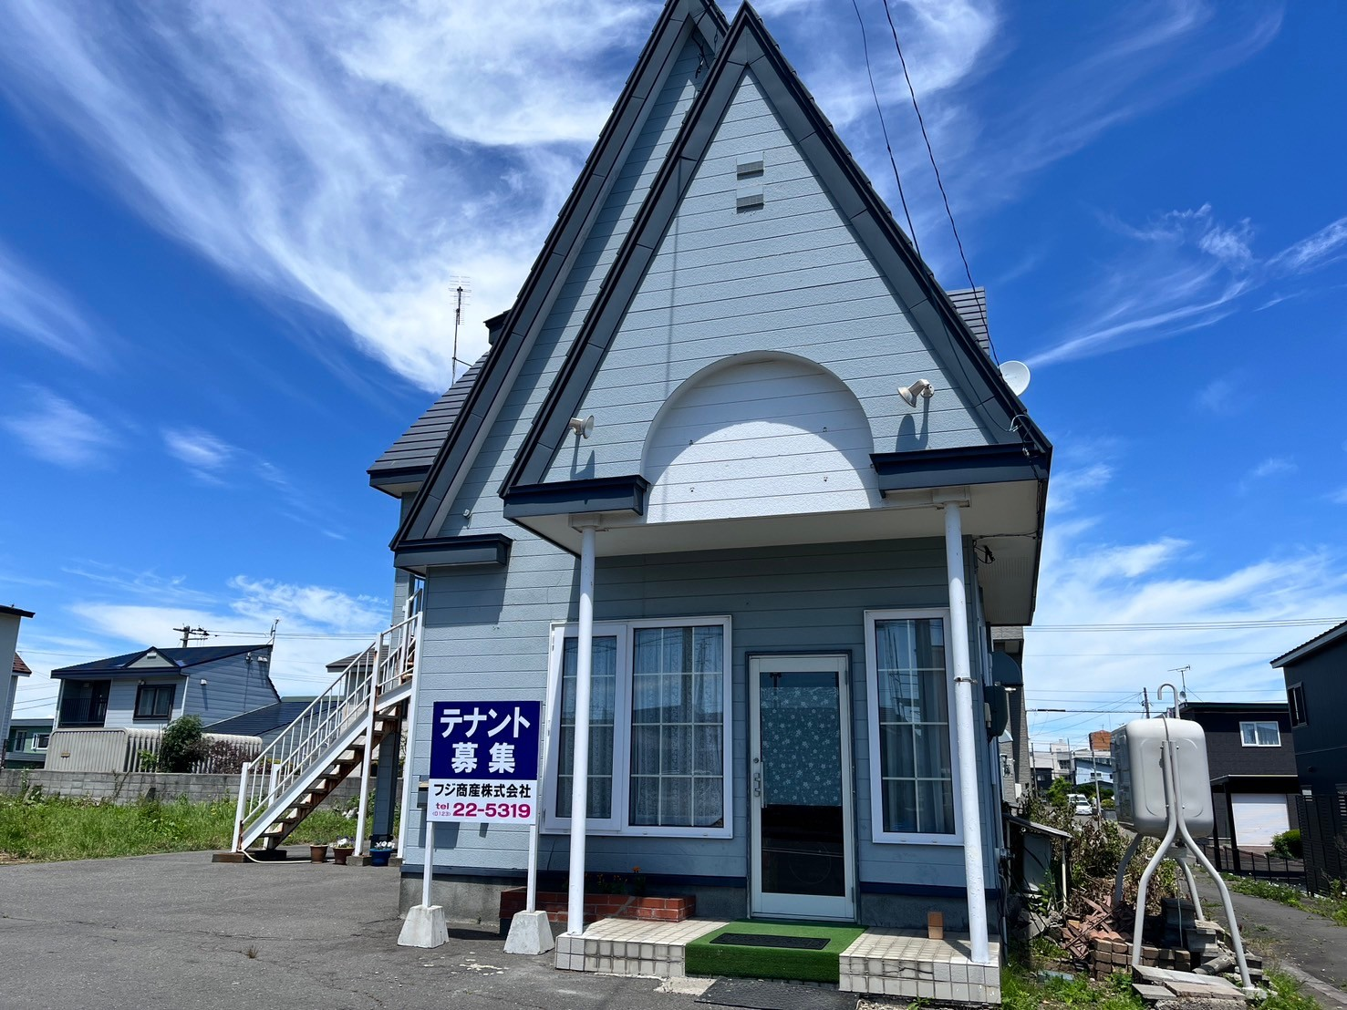
新千歳空港まで
車で約10分！
事務所や店舗に！
幹線道路沿い！

